Slide 1
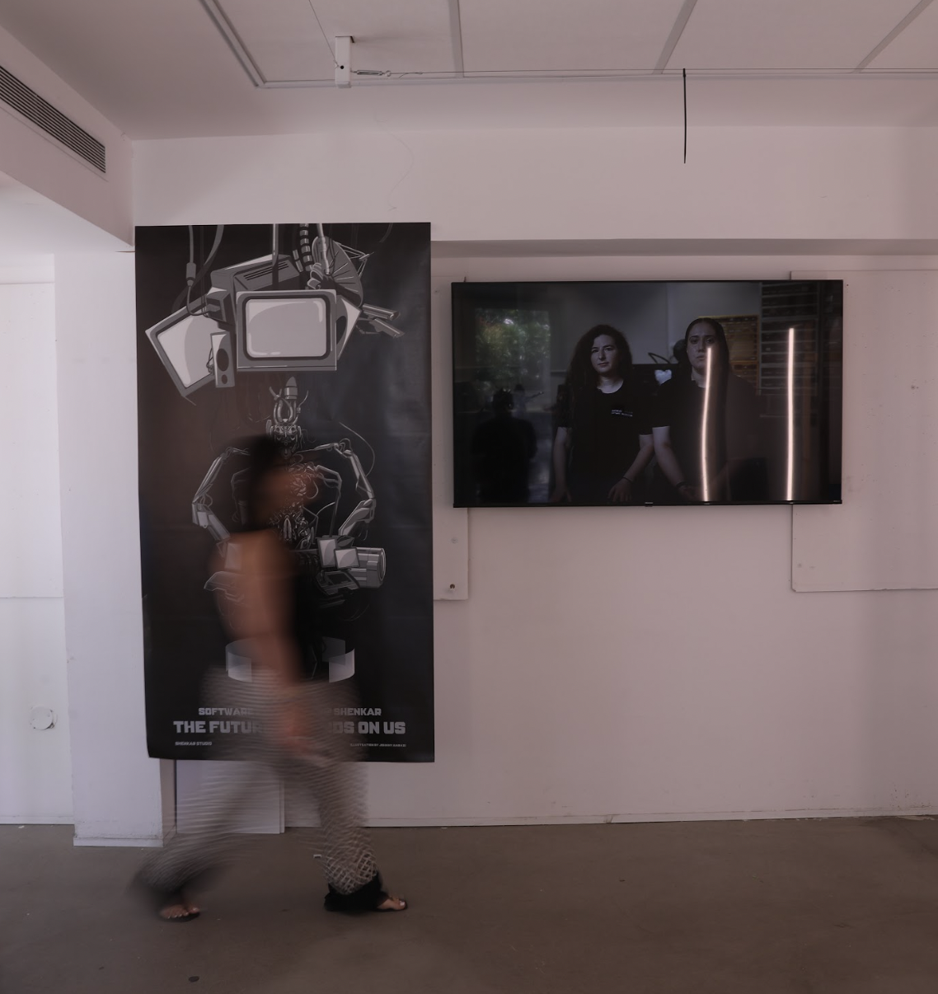

כותרת
לורם איפסום דולור סיט אמט, קונסקטורר אדיפיסינג אלית סחטיר בלובק. תצטנפל בלינדו למרקל אס לכימפו, דול, צוט ומעיוט.
מכללת שנקרשנקר שנקרר.

Slide 2

כותרת כותרת
שם המציג

Slide 3

מצגת זו היא טמפלט לשימושכםן לבניית מצגות יש לשכפל אותה לפני שימוש
בחרו בדפים המתאימים לפי הצורך
אין למחוק את הלוגו או לשנות את מיקומו.
פונט חינמי מומלץ: אלף.
שמחים לעזור - סטודיו שנקר

Slide 4

רציתי לספר על
עצמי קצת
תיהיה יצירתי
קונסקטורר אדיפיסינג אלית סחטיר בלובק. תצטנפל בלינדו למרקל אס לכימפו, דול, צוט ומעיוטלורם איפסום דולור סיט אמט, קונסקטורר אדיפיסינג אלית סחטיר.
קונסקטורר אדיפיסינג אלית סחטיר בלובק. תצטנפל בלינדו למרקל אס לכימפו, דול, צוט ומעיוטלורם איפסום דולור סיט אמט, קונסקטורר אדיפיסינג אלית סחטיר.קונסקטורר אדיפיסינג אלית סחטיר בלובק. תצטנפל בלינדו למרקל אס
השם שלי כאן
טייטל

Slide 5
לכימפו, דול, צוט ומעיוטלורם איפסום דולור סיט אמט, קונסקטורר אדיפיסינג אלית סחטיר.
לורם איפסום דולור סיט אמט, קונסקטורר אדיפיסינג אלית סחטיר בלובק. תצטנפל בלינדו למרקל אס לכימפו, דול, צוט ומעיוטלורם איפסום דולור סיט צוט ומעיוטלורם איפסום דולור סיט אמט, קונסקטורר אדיפיסינג אלית סחטיר בלובק. תצטנפל בלינדו למרקל
קונסקטורר אדיפיסינג אלית סחטיר בלובק. תצטנפל בלינדו למרקל אס לכימפו, דול, צוט ומעיוטלורם איפסום דולור סיט אמט, קונסקטורר אדיפיסינג אלית סחטיר.

Slide 6
כותרתכותרת
כותרת
קונסקטורר אדיפיסינג אלית סחטיר בלובק. תצטנפל בלינדו למרקל אס לכימפו, דול, צוט ומעיוטלורם איפסום דולור סיט אמט, קונסקטורר אדיפיסינג אלית סחטיר.קונסקטורר אדיפיסינג אלית סחטיר בלובק. תצטנפל בלינדו למרקל אס
קונסקטורר אדיפיסינג אלית סחטיר בלובק. תצטנפל בלינדו למרקל אס לכימפו, דול, צוט ומעיוטלורם איפסום דולור סיטקונסקטורר אדיפיסינג אלית סחטיר בלובק. תצטנפל
קונסקטורר אדיפיסינג אלית סחטיר בלובק. תצטנפל בלינדו למרקל אס לכימפו, דול, צוט ומעיוטלורם איפסום דולור סיט אמט, קונסקטורר אדיפיסינג אלית סחטיר.קונסקטורר אדיפיסינג אלית סחטיר בלובק. תצטנפל בלינדו למרקל אס
תיהיה יצירתי

Slide 7
כותרת כותרת
קונסקטורר אדיפיסינג אלית סחטיר בלובק. תצטנפל בלינדו למרקל אס לכימפו, דול, צוט ומעיוטלורם איפסום דולור סיט קונסקטורר אדיפיסינג אלית סחטיר בלובק. תצטנפל בלינדו למרקל אס לכימפו, דול, צוט ומעיוטלורם איפסום דולור סיט קונסקטורר אדיפיסינג אלית סחטיר בלובק. תצטנפל בלינדו למרקל אס לכימפו, דול, צוט ומעיוטלורם איפסום דולור סיט קונסקטורר אדיפיסינג אלית סחטיר בלובק. תצטנפל בלינדו למרקל אס לכימפו, דול, צוט ומעיוטלורם איפסום דולור סיט קונסקטורר אדיפיסינג אלית סחטיר בלובק. תצטנפל בלינדו למרקל אס לכימפו, דול, צוט ומעיוטלורם איפסום דולור סיט קונסקטורר אדיפיסינג אלית סחטיר בלובק. תצטנפל בלינדו למרקל אס לכימפו, דול, צוט ומעיוטלורם איפסום דולור

Slide 8
כותרת
קונסקטורר אדיפיסינג אלית סחטיר בלובק. תצטנפל בלינדו למרקל אס לכימפו, דול, צוט ומעיוטלורם איפסום דולור סיט אמט, קונסקטורר אדיפיסינג אלית סחטיר.קונסקטורר אדיפיסינג אלית סחטיר בלובק. תצטנפל בלינדו למרקל אס

Slide 9
כותרת
כותרת
2011
קונסקטורר אדיפיסינג אלית סחטיר בלובק. תצטנפל בלינדו למרקל אס לכימפו, צוט
קונסקטורר אדיפיסינג אלית סחטיר בלובק. תצטנפל בלינדו למרקל אס לכימפו, דול, צוט
2012
קונסקטורר אדיפיסינג אלית סחטיר בלובק. תצטנפל בלינדו למרקל אס לכימפו, צוט
ומעיוטלורם איפסום דולור סיט אמט, קונסקטורר אדיפיסינג אלית סחטיר.קונסקטורר אדיפיסינג אלית סחטיר בלובק. תצטנפל בלינדו למרקל אס
2013
קונסקטורר אדיפיסינג אלית סחטיר בלובק. תצטנפל בלינדו למרקל אס לכימפו, צוט

Slide 10




כותרתכותרת
כותרת
כותרת
קונסקטורר אדיפיסינג אלית סחטיר בלובק. תצטנפל בלינדו למרקל אס לכימפו, דול,
קונסקטורר אדיפיסינג אלית סחטיר בלובק. תצטנפל בלינדו למרקל אס לכימפו, דול, קונסקטורר אדיפיסינג אלית סחטיר בלובק. תצטנפל בלינדו למרקל אס לכימפו, דול,קונסקטורר אדיפיסינג אלית סחטיר בלובק. תצטנפל בלינדו למרקל אס

Slide 11


כותרתכותרת
כותרת
קונסקטורר אדיפיסינג אלית סחטיר בלובק. תצטנפל בלינדו למרקל
קונסקטורר אדיפיסינג אלית סחטיר בלובק. תצטנפל בלינדו למרקל אס לכימפו, דול, קונסקטורר אדיפיסינג אלית סחטיר בלובק. תצטנפל בלינדו למרקל אס

Slide 12
קונסקטורר אדיפיסינג אלית
2
1
קונסקטורר אדיפיסינג
קונסקטורר אדיפיסינג
קונסקטורר אדיפיסינג אלית סחטיר בלובק. תצטנפל בלינדו
קונסקטורר אדיפיסינג אלית סחטיר בלובק. תצטנפל בלינדו
4
3
קונסקטורר אדיפיסינג
קונסקטורר אדיפיסינג
קונסקטורר אדיפיסינג אלית סחטיר בלובק. תצטנפל בלינדו
קונסקטורר אדיפיסינג אלית סחטיר בלובק. תצטנפל בלינדו

Slide 13
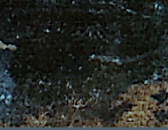

Slide 14
קונסקטורר אדיפיסינג אלית סחטיר בלובק. תצטנפל בלינדו למרקל
קונסקטורר אדיפיסינג אלית סחטיר בלובק. תצטנפל בלינדו למרקל קונסקטורר אדיפיסינג אלית סחטיר בלובק. תצטנפל בלינדו למרקל קונסקטורר

Slide 15
קונסקטורר אדיפיסינג
קונסקטורר אדיפיסינג
תהיו יצירתיים
עם עיצוב
קונסקטורר אדיפיסינג אלית סחטיר בלובק. תצטנפל בלינדו למרקל אס לכימפו, דול, קונ
קונסקטורר אדיפיסינג אלית סחטיר בלובק. תצטנפל בלינדו למרקל אס לכימפו, דול, קונ
קונסקטורר אדיפיסינג
קונסקטורר אדיפיסינג
קונסקטורר אדיפיסינג אלית סחטיר בלובק. תצטנפל בלינדו למרקל אס לכימפו, דול, קונ
קונסקטורר אדיפיסינג אלית סחטיר בלובק. תצטנפל בלינדו למרקל אס לכימפו, דול, קונ

Slide 16
כותרת.
קונסקטורר אדיפיסינג אלית סחטיר בלובק. תצטנפל בלינדו למרקל
קונסקטורר אדיפיסינג אלית סחטיר בלובק. תצטנפל בלינדו למרקל אס לכימפו, דול, קונסקטורר אדיפיסינג אלית סחטיר בלובק. תצטנפל בלינדו למרקל אסקונסקטורר אדיפיסינג אלית סחטיר בלובק. תצטנפל בלינדו למרקל אס לכימפו, דול, קונסקטורר אדיפיסינג אלית סחטיר בלובק. תצטנפל בלינדו למרקל אס
קונסקטורר אדיפיסינג אלית סחטיר בלובק. תצטנפל בלינדו למרקל אס לכימפו, דול, קונסקטורר אדיפיסינג אלית סחטיר בלובק.

Slide 17
כותרתכורת
כותרת
כורת
קונסקטורר אדיפיסינג אלית סחטיר בלובק. תצטנפל בלינדו למרקל אס לכימפו, דול, קונסקטורר אדיפיסינג אלית סחטיר בלובק. תצטנפל בלינדו למרקל אסקונסקטורר אדיפיסינג אלית סחטיר בלובק.
קונסקטורר אדיפיסינג אלית סחטיר בלובק. תצטנפל בלינדו למרקל אס לכימפו, דול, קונסקטורר אדיפיסינג אלית סחטיר בלובק.

Slide 18
כותרת
כותרת
קונסקטורר אדיפיסינג אלית סחטיר בלובק. תצטנפל בלינדו למרקל אס לכימפו, דול, קונסקטורר אדיפיסינג אלית סחטיר בלובק. תצטנפל בלינדו למרקל אסקונסקטורר אדיפיסינג אלית סחטיר בלובק.

Slide 20
קונסקטורר אדיפיסינג
1
קונסקטורר אדיפיסינג אלית סחטיר בלובק. תצטנפל בלינדו
קונסקטורר אדיפיסינג
2
קונסקטורר אדיפיסינג אלית סחטיר בלובק. תצטנפל בלינדו
קונסקטורר אדיפיסינג
3
קונסקטורר אדיפיסינג אלית סחטיר בלובק. תצטנפל בלינדו
קונסקטורר אדיפיסינג
4
קונסקטורר אדיפיסינג אלית סחטיר בלובק. תצטנפל בלינדו

Slide 21
כותרת
קונסקטורר אדיפיסינג אלית סחטיר בלובק. תצטנפל בלינדו למרקל
קונסקטורר אדיפיסינג
01
קונסקטורר אדיפיסינג אלית סחטיר בלובק. תצטנפל בלינדו
קונסקטורר אדיפיסינג
02
קונסקטורר אדיפיסינג אלית סחטיר בלובק. תצטנפל בלינדו

Slide 22
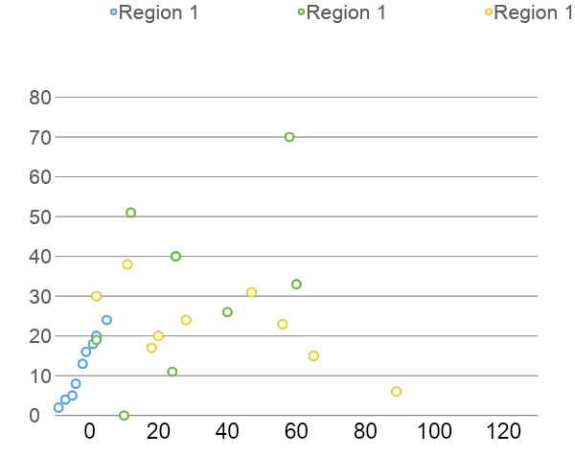
כותרת
כותרת
קונסקטורר אדיפיסינג אלית סחטיר בלובק. תצטנפל בלינדו למרקל אס לכימפו, דול, צוט
ומעיוטלורם איפסום דולור סיט אמט, קונסקטורר אדיפיסינג אלית סחטיר.קונסקטורר אדיפיסינג אלית סחטיר בלובק. תצטנפל בלינדו למרקל אס

Slide 23
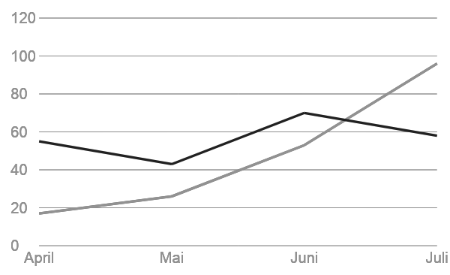
כותרת
קונסקטורר אדיפיסינג אלית סחטיר בלובק. תצטנפל בלינדו למרקל

Slide 24
סוף
תודה ا هشكر ا Thank you

Slide 25
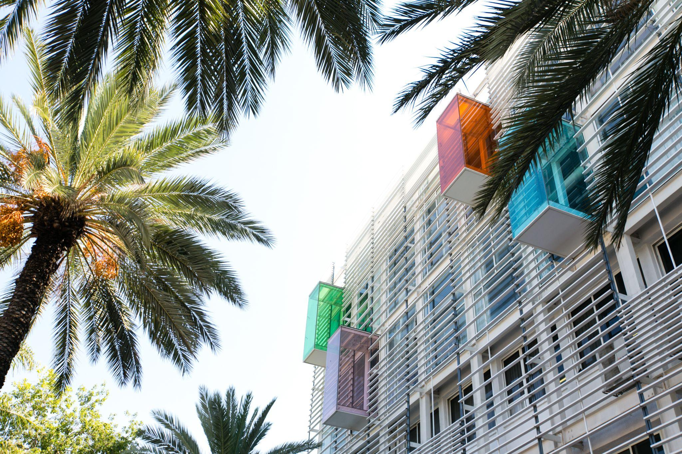
תודה شكرًا لك
Thank you

Slide 26












אייקונים

Slide 27















